Slide 1
「期末專題實作」 車聯網 國立高雄第一科技大學電子工程系 Dept. Electronic Engineering, National Kaohsiung First University of Science and Technology 2017/06/19
系統晶片設計實習
指導教授
陳朝烈
開發團隊
許智偉 張家峻 劉景文

Slide 2
Outline
系統分析
系統架構
系統功能說明展示

Slide 3
系統分析

Slide 4
系統架構

Slide 5
系統架構-圖例說明

Slide 6
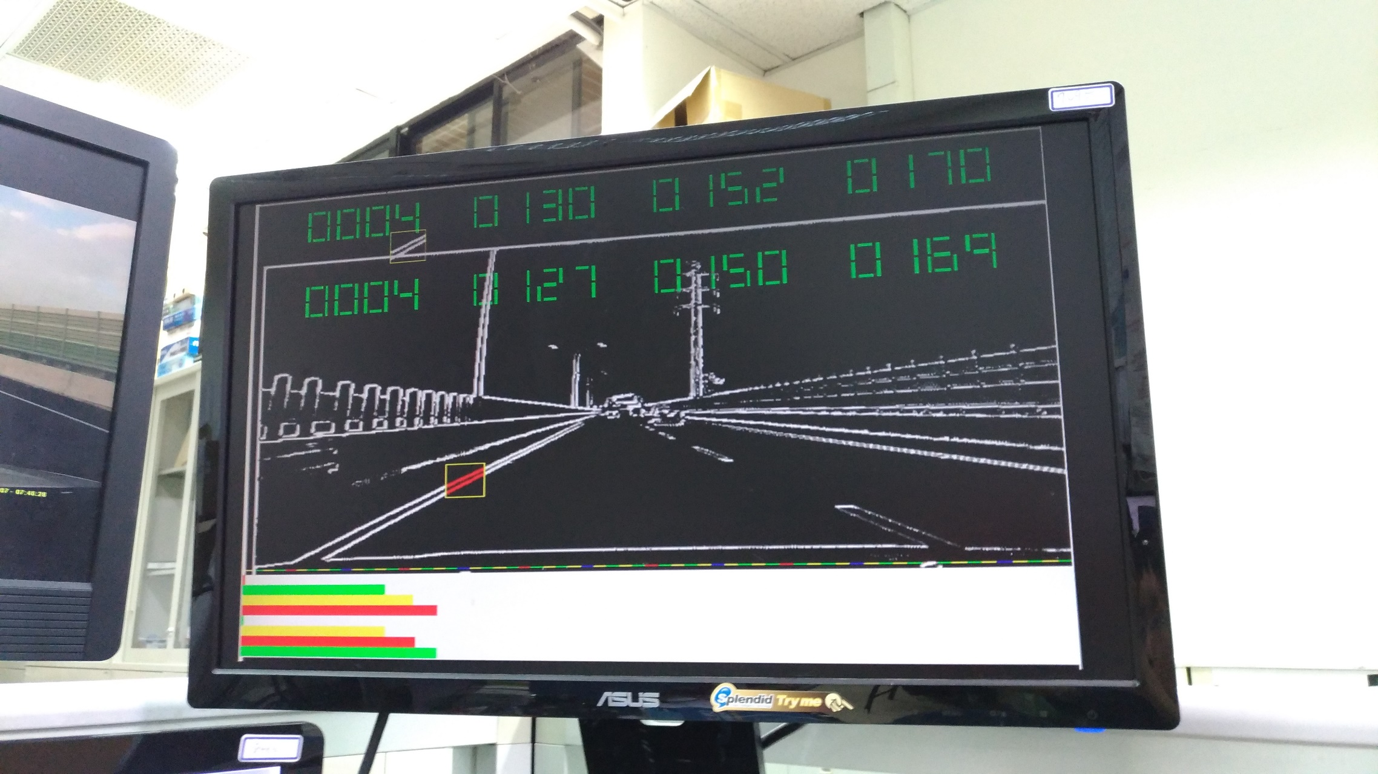
系統功能說明展示
左側標線 LBP 數值

Slide 7
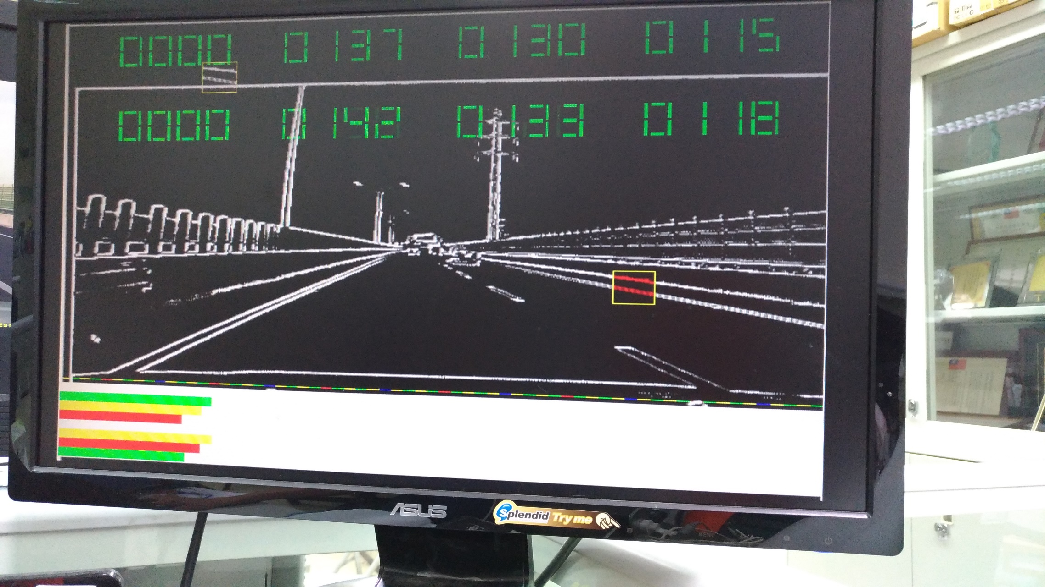
系統功能說明展示
右側標線 LBP 數值

Slide 8
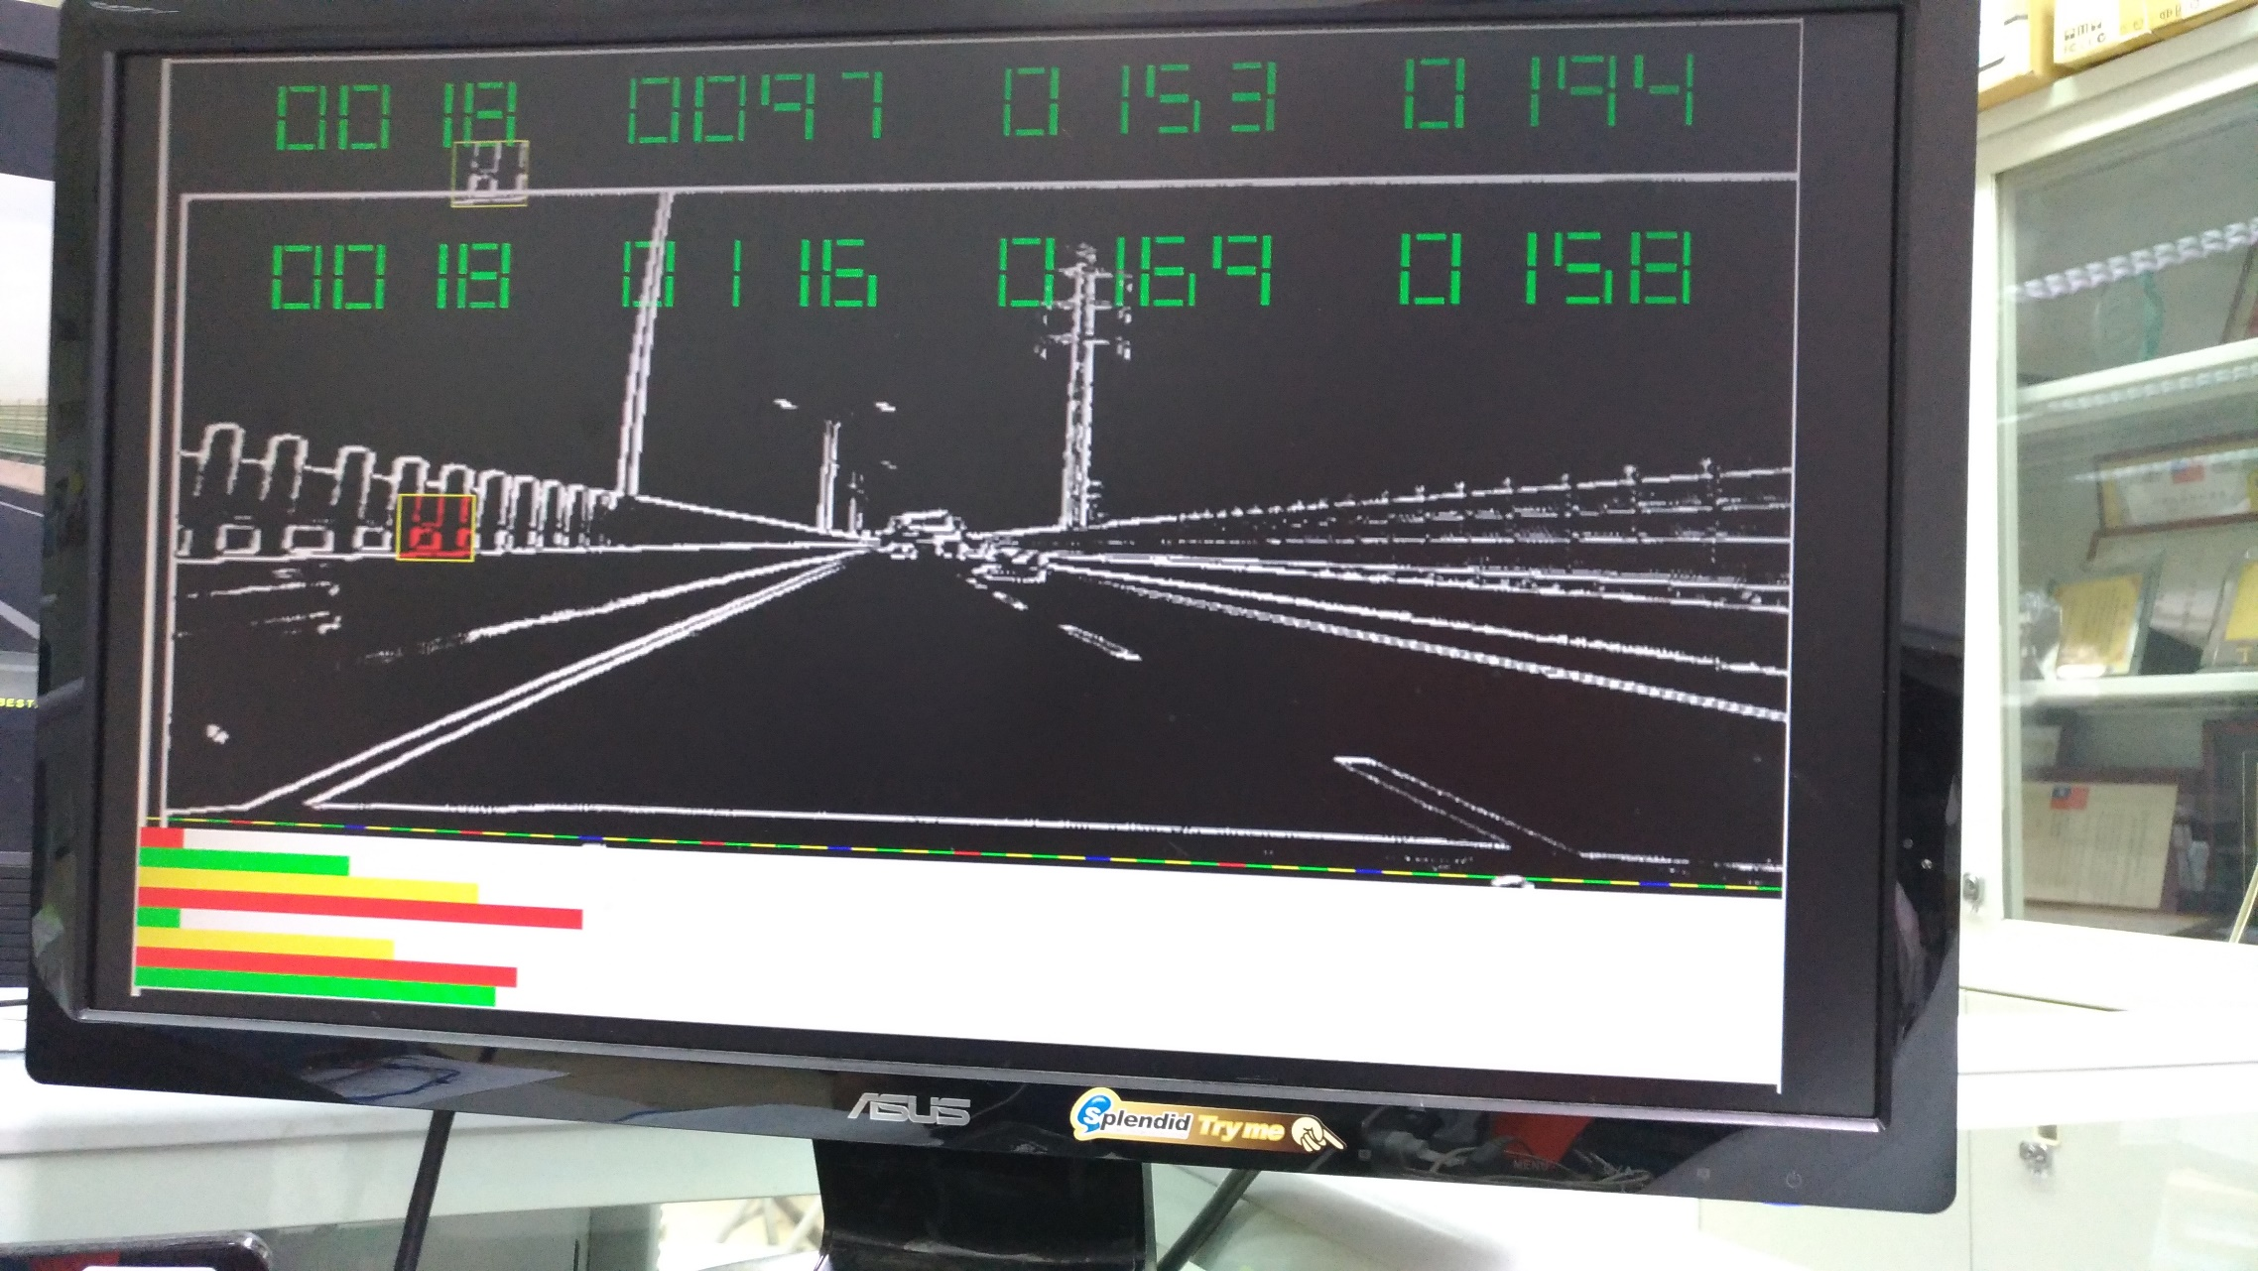
系統功能說明展示
非標線 LBP 數值

Slide 9
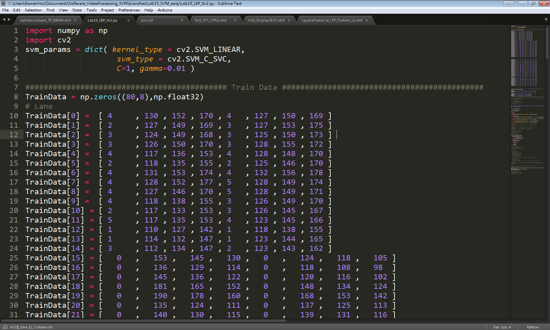
系統功能說明展示
軟體 Python OpenCV SVM 訓練及模擬

Slide 10
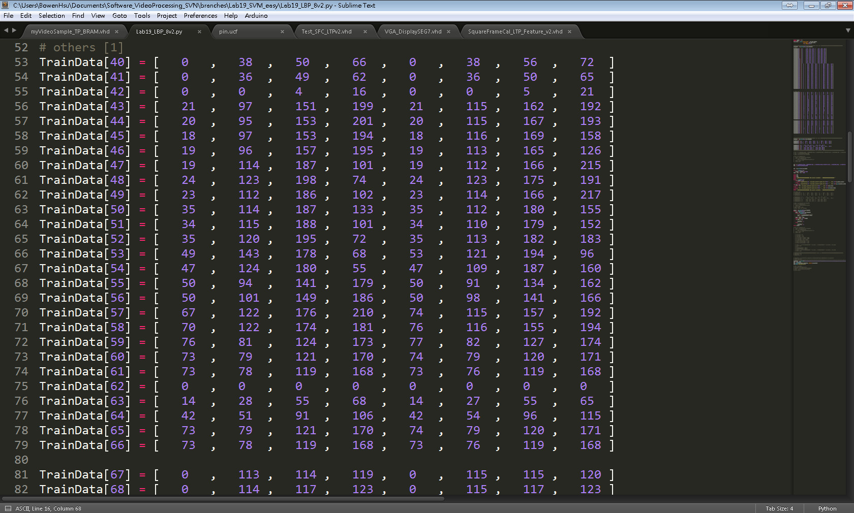
系統功能說明展示
輸入的訓練資料

Slide 11
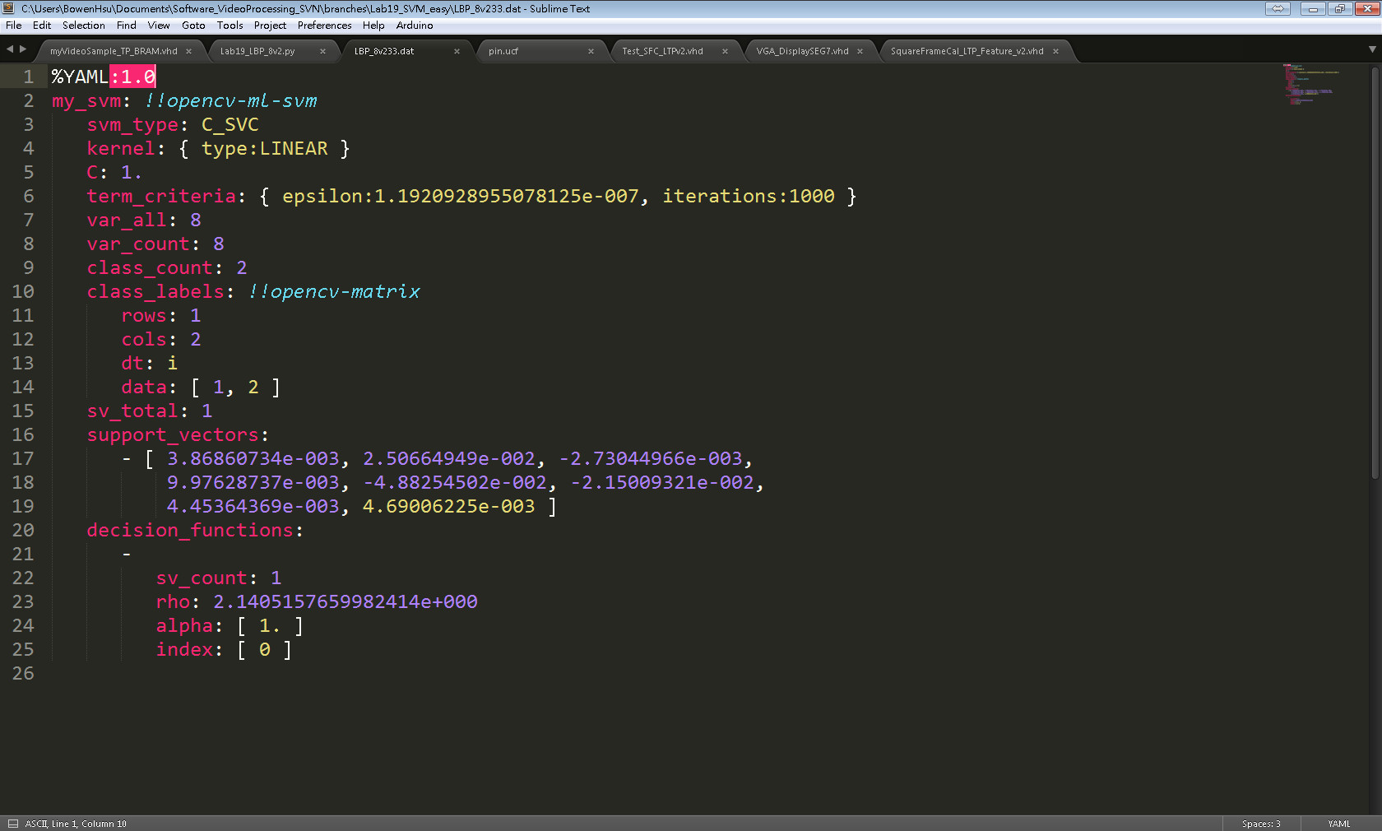
系統功能說明展示
輸出的 SVM 模型

Slide 12
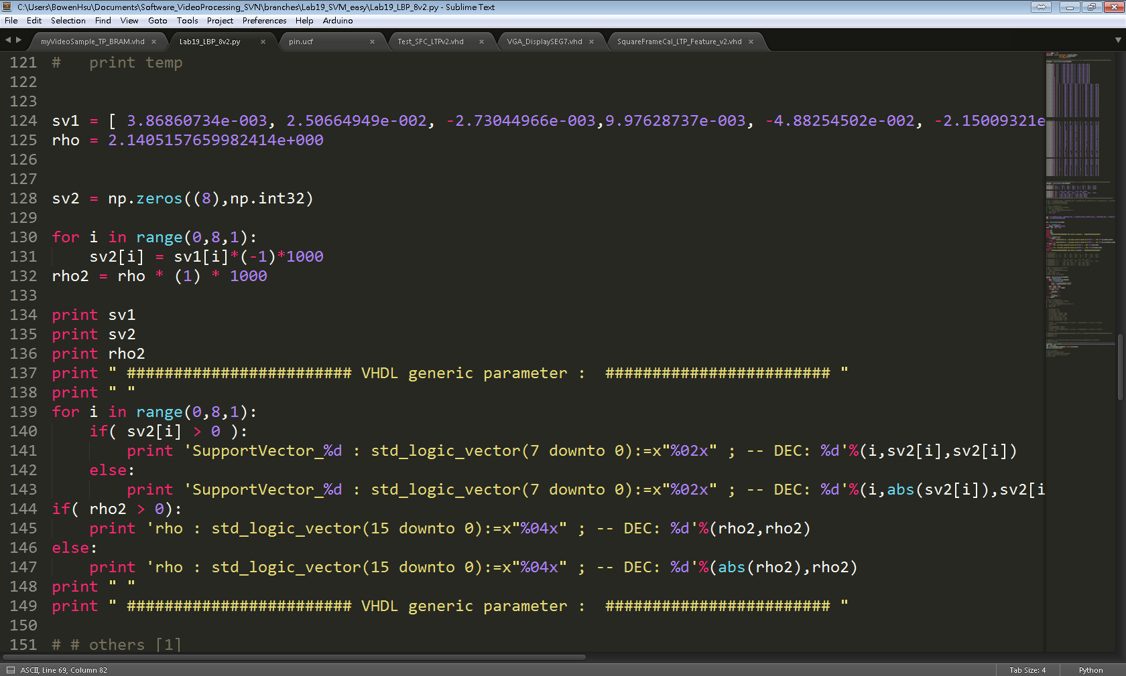
系統功能說明展示
訓練出來的支援向量
訓練出來的支援向量偏移量

Slide 13
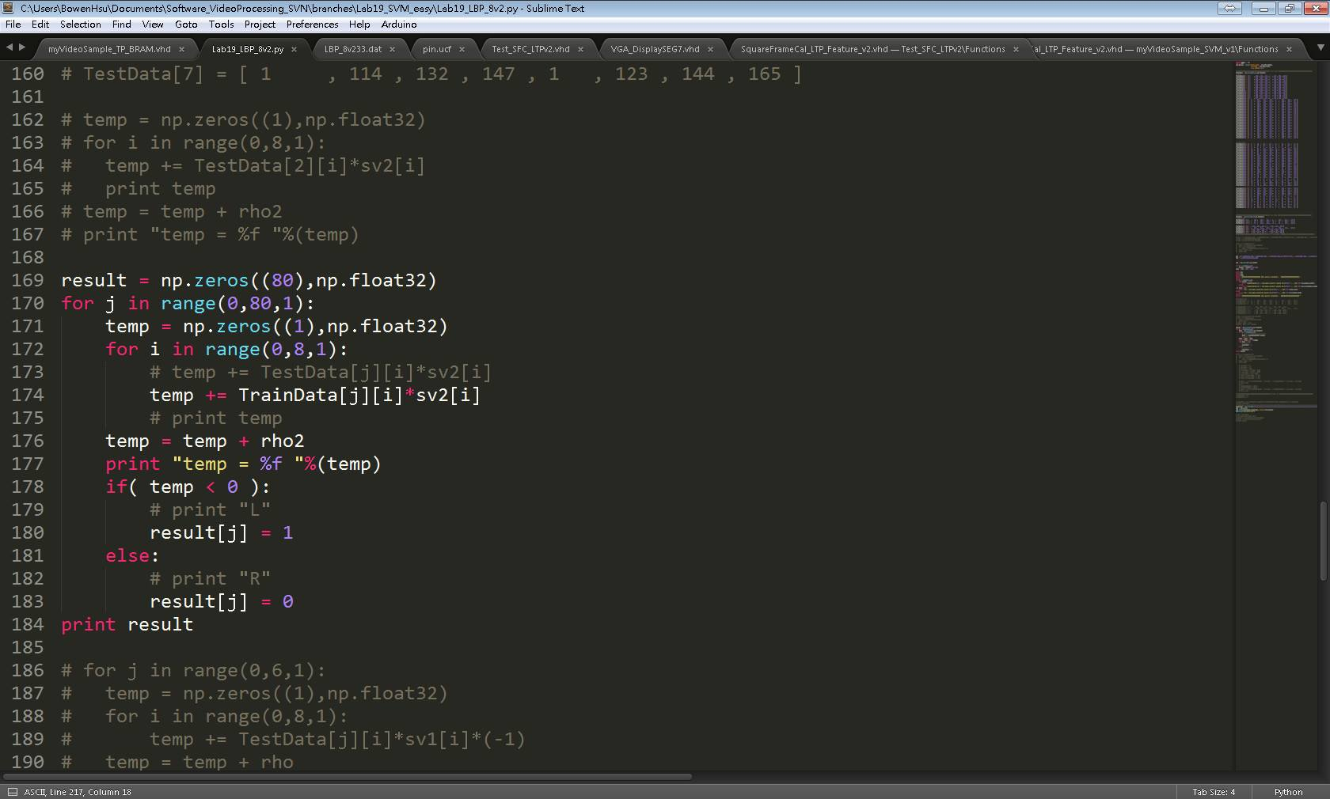
系統功能說明展示
預測函數

Slide 14
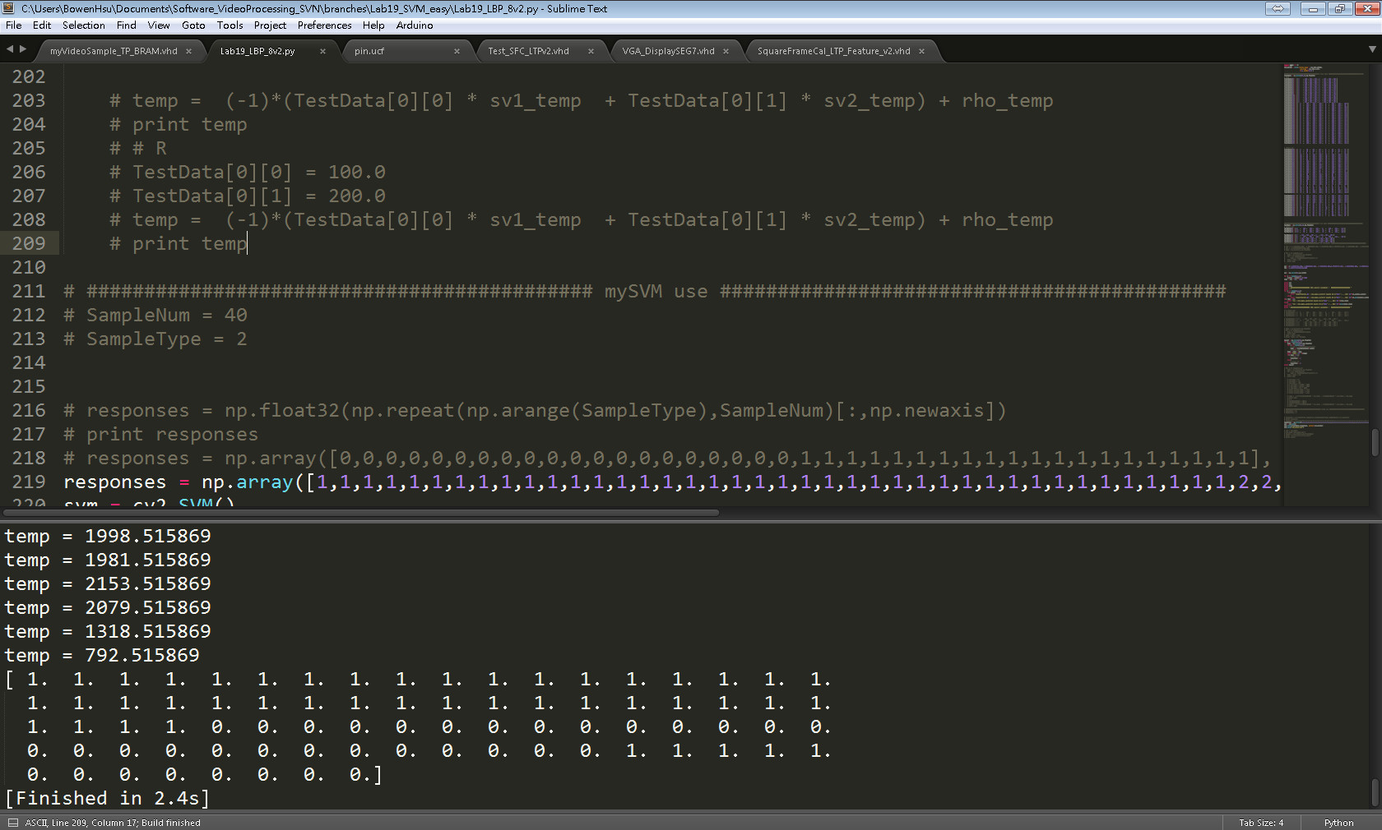
系統功能說明展示
軟體 Python OpenCV SVM 訓練及模擬
分類一(車道標線)
分類二(非車道標線)

Slide 15
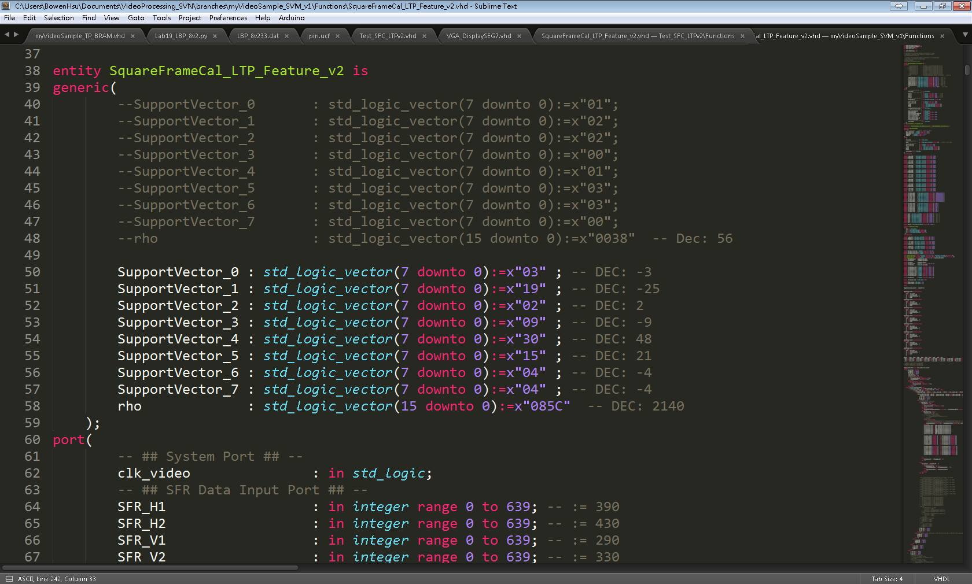
系統功能說明展示
支援向量

Slide 16
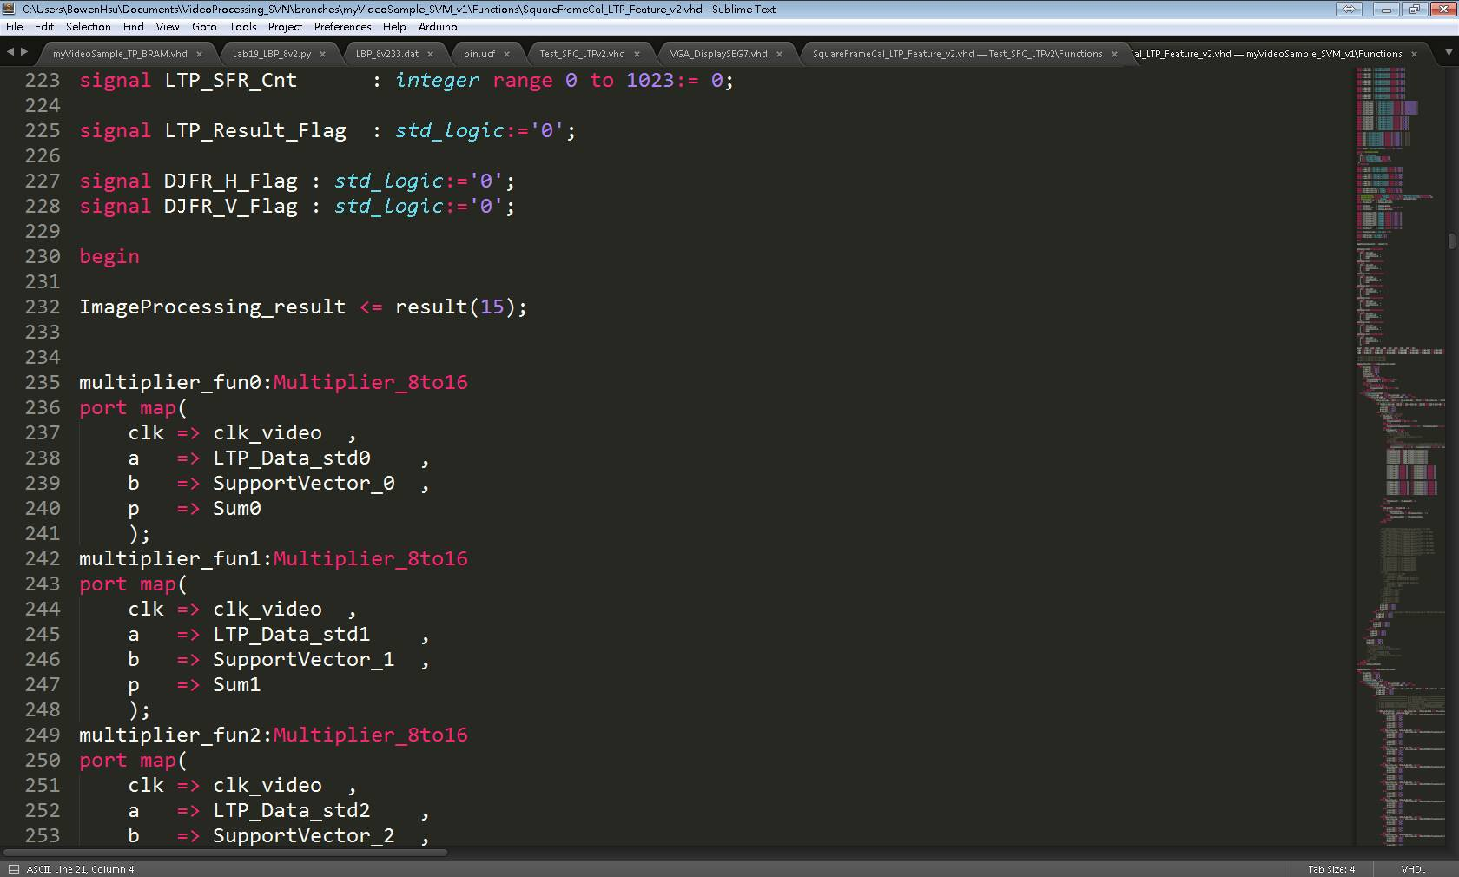
系統功能說明展示
HDL 中的成法器

Slide 17
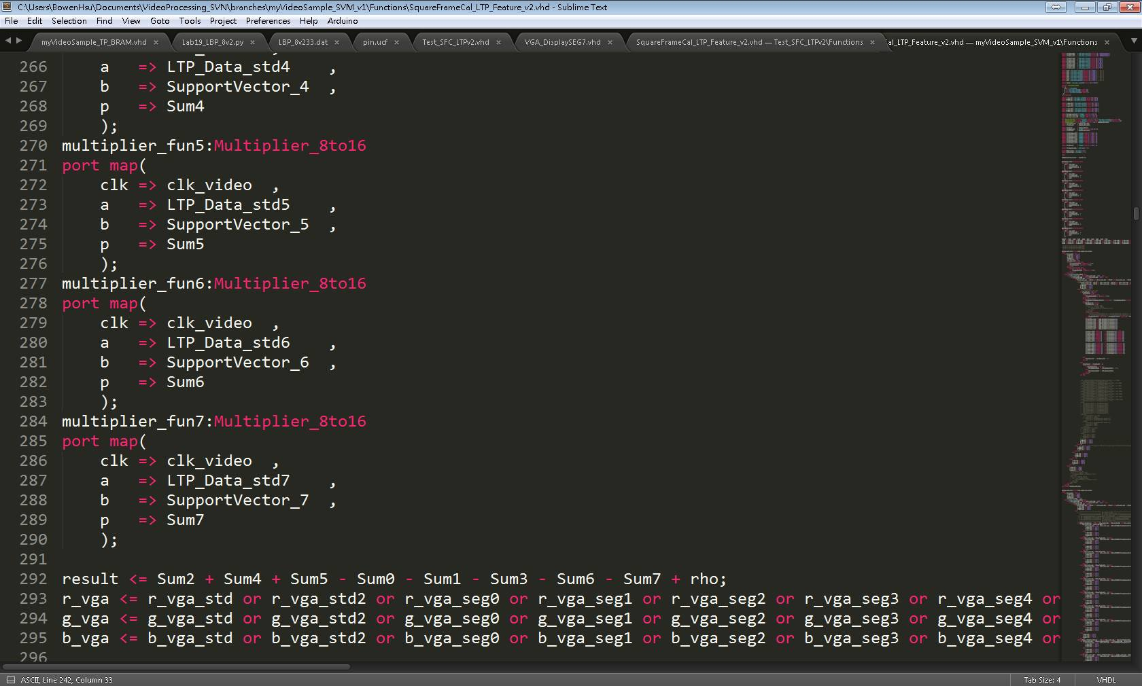
系統功能說明展示
運算結果

Slide 18
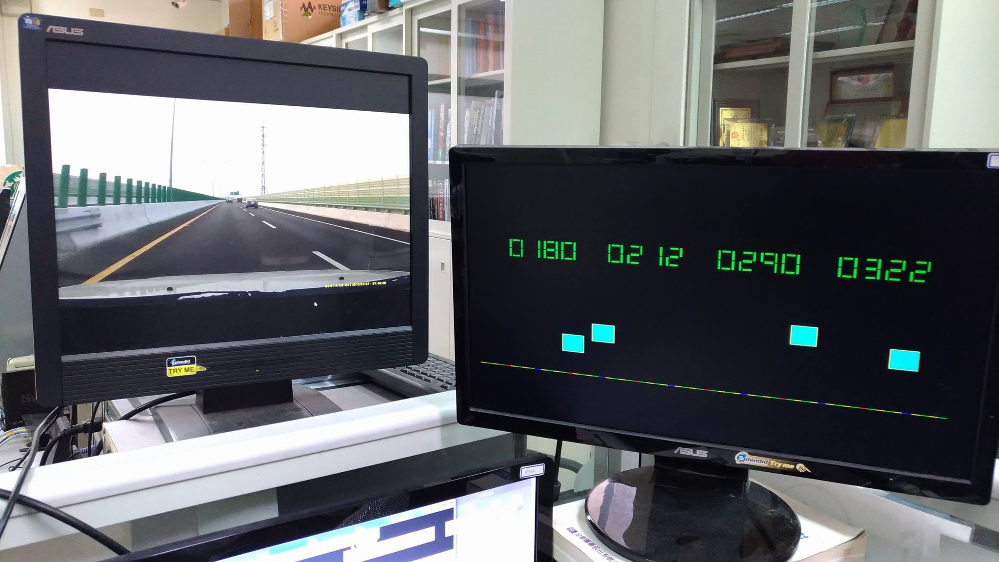
系統功能說明展示

Slide 19
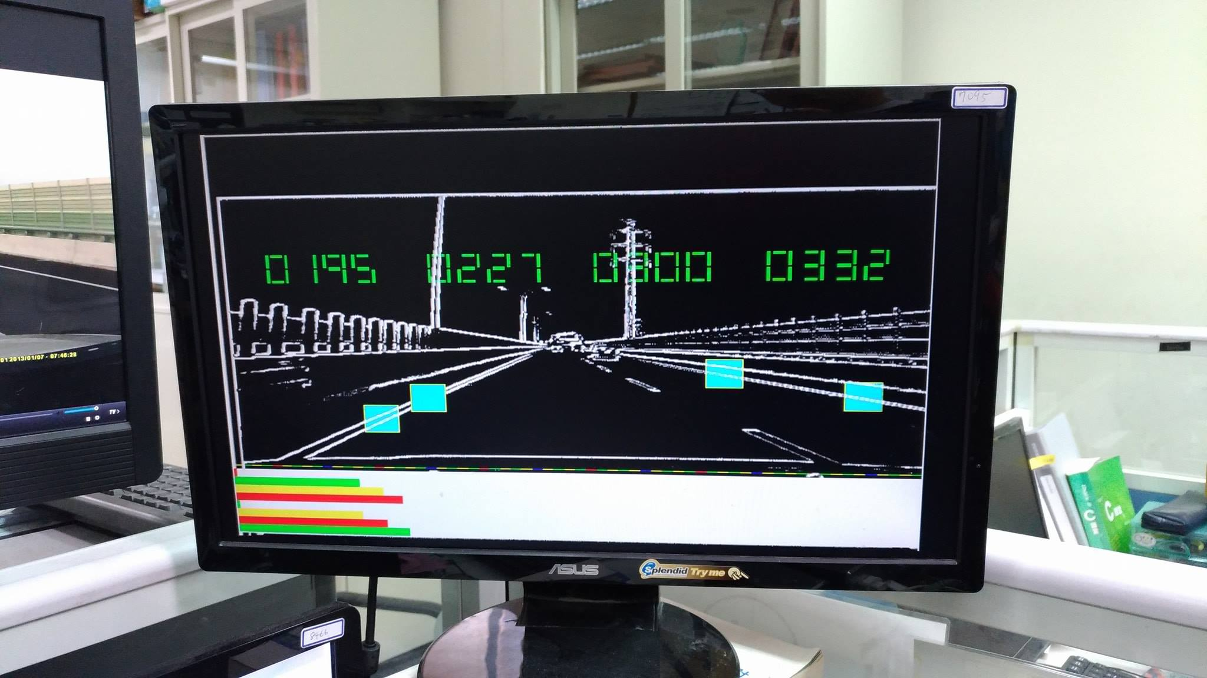
系統功能說明展示

Slide 20
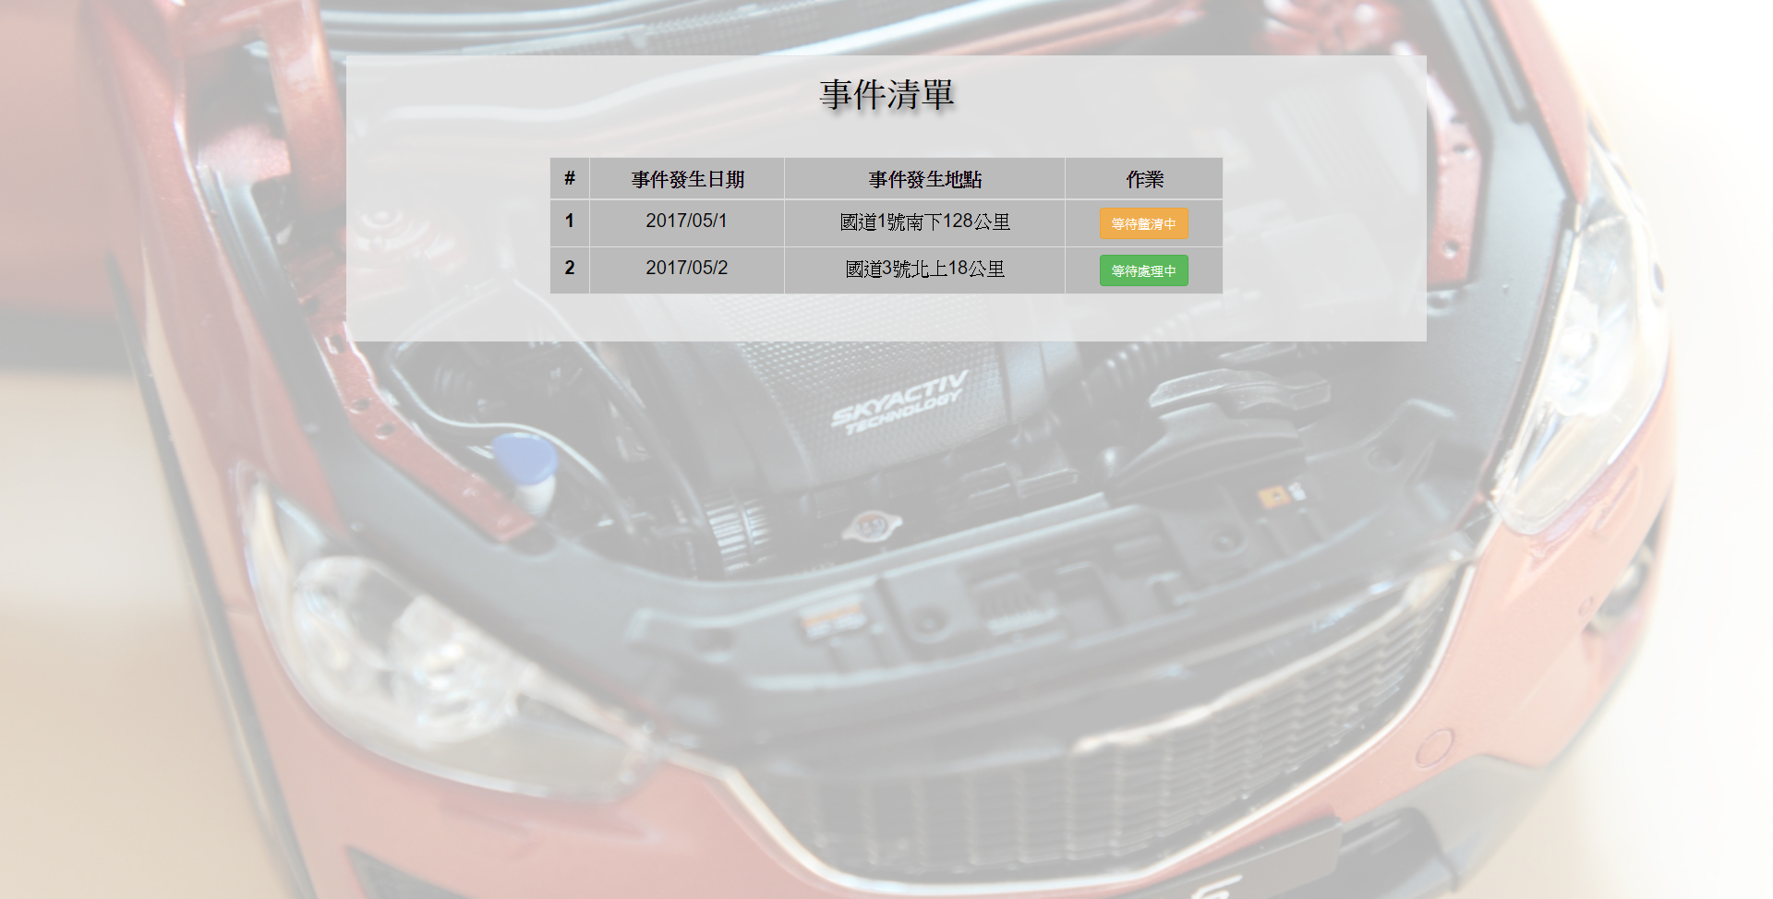
系統功能說明展示

Slide 21
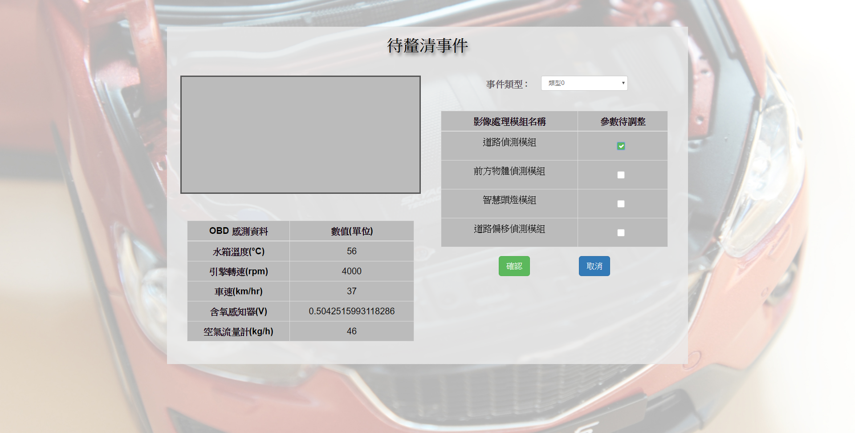
系統功能說明展示

Slide 22
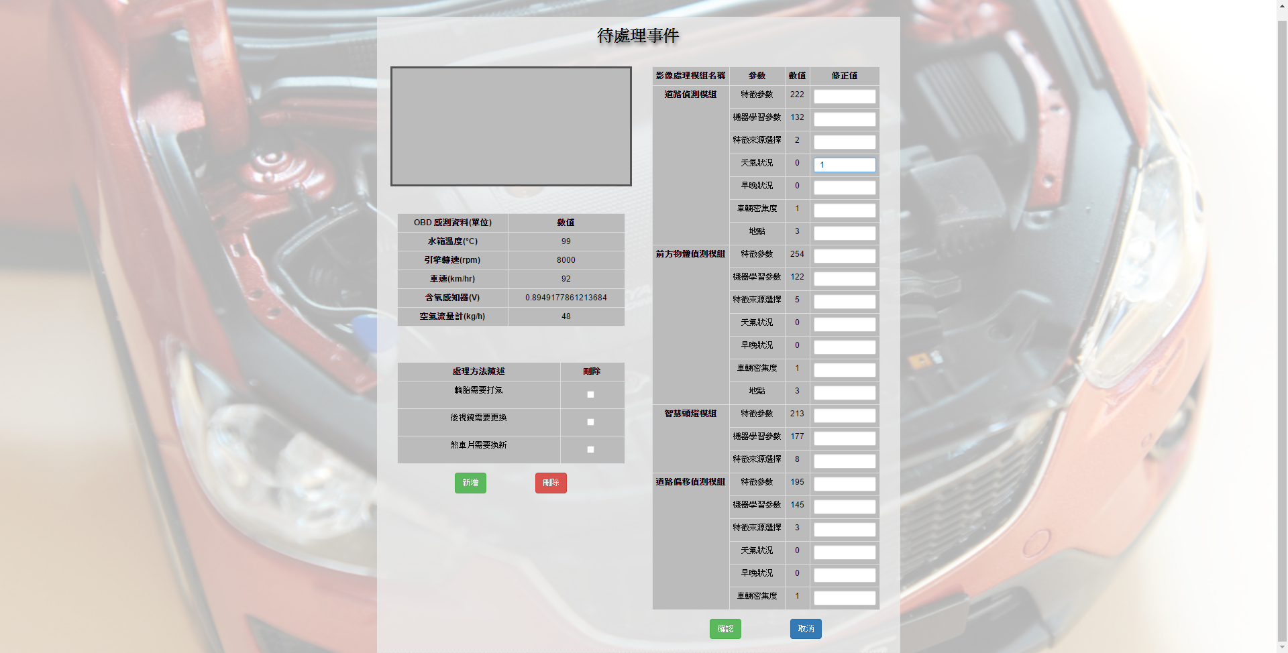
系統功能說明展示

Slide 23
開發團隊
指導教授
陳朝烈
程式開發
許智偉 張家峻 劉景文
投影片製作
劉景文

Slide 24
謝謝觀賞

